Slide 1

Rozmycie Gaussa

Slide 2
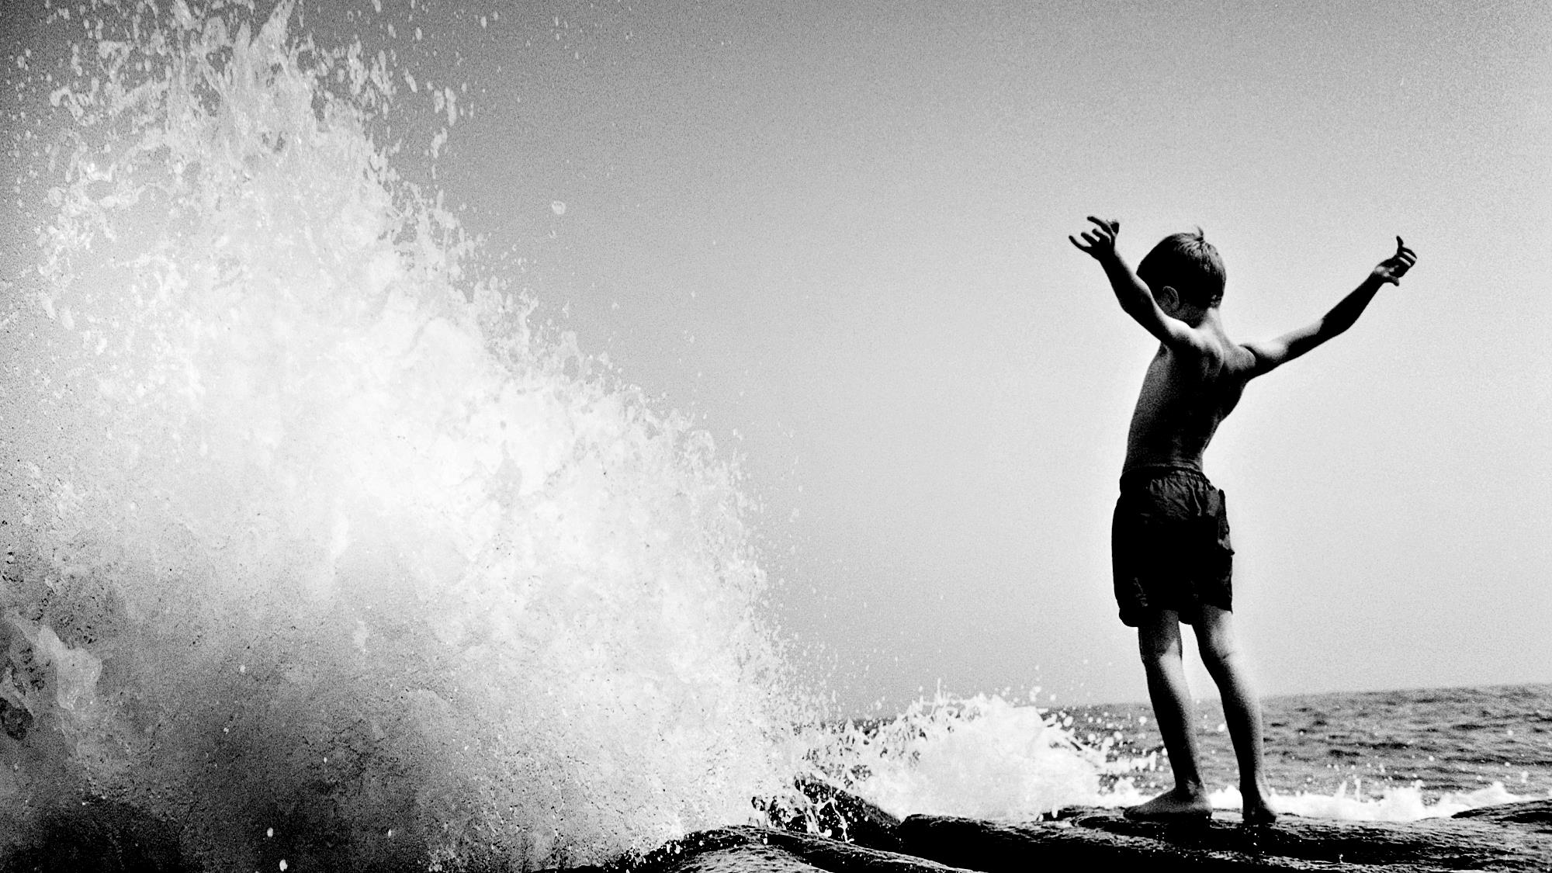
Agenda
Wstęp
Omówienie celu aplikacji
Realizacja i oczekiwany efekt
Zasada działania algorytmu
Krótkie wyjaśnienie rozmycia Gaussa
Jak działa algorytm i jakie są jego podstawy matematyczne
Przegląd funkcjonalności aplikacji
Wygląd GUI
Jak aplikacja realizuje rozmycie obrazu
Zależności czasowe
Pomiar czasu rozmywania z różną liczbą wątków
Efektywność algorytmu w kontekście wydajności
Podsumowanie i wnioski
Najważniejsze wyzwania projektu

Slide 3
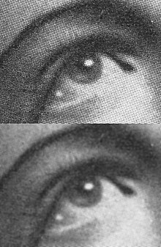
1. Cel aplikacji: - Automatyzacja rozmycia obrazu: Tworzymy aplikację, która wykonuje rozmycie Gaussa na obrazach w sposób efektywny, wykorzystując algorytm wielowątkowy.
Zoptymalizowana wydajność: Używamy wielowątkowości oraz instrukcji wektorowych, aby przyspieszyć proces rozmywania, szczególnie przy dużych obrazach.
2. Oczekiwany efekt:
- Szybsze przetwarzanie: Rozmycie obrazu za pomocą algorytmu Gaussa, który przetwarza obrazy na poziomie pojedynczych pikseli, znacznie szybciej niż tradycyjne metody.
- Wielowątkowość: Wydajność aplikacji jest dostosowywana do liczby rdzeni procesora, z automatycznym wykrywaniem liczby dostępnych rdzeni i ustawieniem odpowiedniej liczby wątków.

Slide 4

Opis algorytmu rozmycia Gaussa
Rozmycie Gaussa jest techniką stosowaną w grafice komputerowej, która wygładza obraz, usuwając szczegóły i szumy, na podstawie funkcji Gaussa.
Matematyka w algorytmie: Algorytm przetwarza każdy piksel w obrazie, uśredniając wartości pikseli w jego sąsiedztwie (wokół okna filtrującego o zadanym rozmiarze).
- Przetwarzanie pikseli:
Dla każdego piksela obrazu, obliczane są średnie wartości dla kanałów R (czerwony), G (zielony), i B (niebieski), bazując na wartościach pikseli w obrębie określonego bloku (okna).
Obliczanie średniej: Dla każdego piksela w obrębie bloku, algorytm sumuje wartości poszczególnych kanałów, a następnie dzieli je przez liczbę rozważanych pikseli, uzyskując średnią dla każdego kanału.
Instrukcje wektorowe (SIMD):
- SIMD (Single Instruction, Multiple Data) pozwala na równoległe przetwarzanie danych. Dzięki instrukcjom takim jak _mm_add_pd, _mm_cvtepi32_pd, aplikacja przetwarza wiele danych jednocześnie, przyspieszając obliczenia.
- Użycie SIMD umożliwia równoczesne przetwarzanie 4 wartości w jednym cyklu, co znacznie zwiększa wydajność algorytmu, szczególnie przy dużych obrazach.

Slide 5
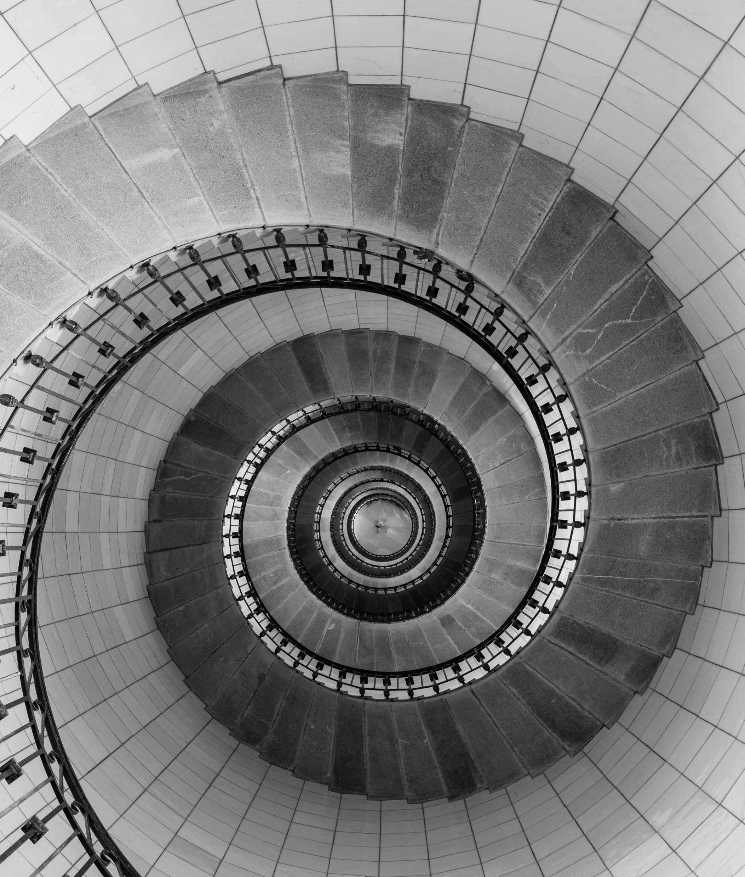
Implementacja w C++
Przetwarzanie w obrębie bloków:
Algorytm działa na obrazach w blokach o określonym rozmiarze. Dla każdego piksela obliczana jest średnia wartość kanałów (R, G, B) na podstawie sąsiednich pikseli w obrębie bloku (np. 3x3).
Optymalizacja za pomocą instrukcji wektorowych:
Wykorzystanie SIMD (Single Instruction, Multiple Data) pozwala na równoległe przetwarzanie wielu pikseli.
Zamiast przetwarzać każdy piksel osobno, algorytm wczytuje i przetwarza grupy pikseli w jednym cyklu procesora (wektoryzacja).
Przykład działania:
Dla każdego piksela obliczane są jego sąsiedzi w obrębie rozmycia (w zależności od rozmiaru bloku). Następnie rozkładamy dane na kanały RGB i sumujemy ich wartości co pozwala na obliczenie średnich dla każdego kanału (R, G, B).
Optymalizacja wątków:
Algorytm rozmywa obraz równolegle w kilku wątkach, co pozwala na wykorzystanie mocy obliczeniowej wielu rdzeni procesora. Wykorzystanie 1-64 wątków w zależności od dostępnych procesorów logicznych pozwala na szybkie przetwarzanie dużych obrazów.

Slide 6

Implementacja w ASM
Przygotowanie parametrów:
- Wejście: Bufor pikseli obrazu (InBuffer), wysokość, szerokość obrazu oraz indeksy początkowy i końcowy zakresu przetwarzania.
- Wyjście: Bufor wynikowy (OutBuffer) z przetworzonymi pikselami.
- Parametry rozmycia: Rozmiar okna rozmycia (blockSize).
Podział przetwarzania na wiersze:
Obliczane są współrzędne startowe (startY) oraz końcowe (endY) na podstawie indeksów zakresu.
Algorytm iteruje przez piksele w obrębie podanego zakresu wierszy.
Rozmycie Gaussa:
Obliczanie średniej: Piksele w obrębie okna (blockSize x blockSize) są sumowane dla każdego kanału (R, G, B) przy użyciu rejestrów SIMD (xmm0, xmm1, xmm2).
Średnia jest obliczana przez podzielenie sumy przez liczbę pikseli w oknie.
Obsługa brzegów: Piksele na brzegach obrazu, które nie mają pełnego sąsiedztwa, są kopiowane bez zmian.
Optymalizacja z użyciem SIMD:
Zastosowanie rejestrów SIMD pozwala na równoczesne przetwarzanie danych w kanałach kolorów.
Instrukcje SIMD (addss, divss) przyspieszają obliczenia, szczególnie dla dużych obrazów.
Kodowanie wyniku:
- Wyniki dla kanałów R, G, B są zaokrąglane i zapisywane do bufora wyjściowego.

Slide 7
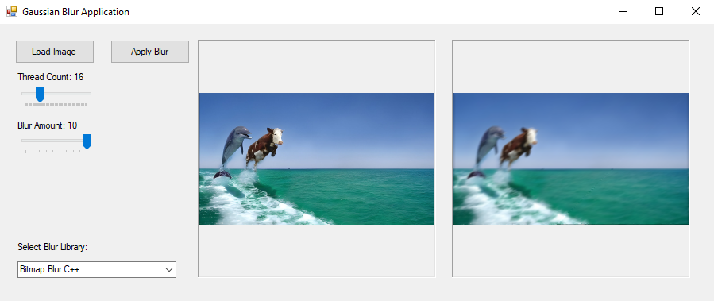
Interfejs użytkownika
Omówienie funkcjonalności:
- Load Image: Przycisk pozwalający użytkownikowi na załadowanie obrazu w formacie JPG lub PNG do przetworzenia.
- Apply Blur: Po załadowaniu obrazu i wybraniu reszty ustawień użytkownik może kliknąć przycisk "Rozmyj”, aby uruchomić proces.
- Thread Count: Użytkownik może wybrać liczbę wątków (od 1 do 64), co automatycznie dostosowuje aplikację do liczby rdzeni procesora.
- Blur Amount: Użytkownik może dostosować stopień rozmycia.
- Select Blur Library: Aplikacja umożliwia wybór między biblioteką C++ a ASM, dając użytkownikowi możliwość wyboru rozwiązania.
Po prawej stronie możemy zobaczyć gotowy interfejs użytkownika, w którym są zaimplementowane funkcjonalności. Obraz przed rozmyciem jest wyświetlany w małym okienku po lewej stronie, a przetworzony obraz jest widoczny w okienku po prawej stronie.

Slide 8
Omówienie zależności czasowych
Wyniki pokazują, że czas przetwarzania znacząco maleje wraz ze wzrostem liczby wątków w obu przypadkach, co świadczy o efektywnym wykorzystaniu wielowątkowości.
Dla biblioteki C++ czas przetwarzania zaczyna się od 760 ms przy jednym wątku i systematycznie spada, osiągając 113 ms przy 64 wątkach. Największy spadek czasu widoczny jest w zakresie od 1 do 16 wątków, natomiast powyżej 16 wątków dalsze optymalizacje są marginalne, co może wynikać z ograniczeń sprzętowych, takich jak liczba fizycznych rdzeni procesora lub narzut związany z zarządzaniem wielowątkowością.
Biblioteka ASM wykazuje podobny trend, jednak czasy przetwarzania są znacząco niższe we wszystkich testowanych konfiguracjach. Przy jednym wątku czas wynosi 455 ms, a przy 64 wątkach – jedynie 58 ms. Różnica ta wynika z charakteru assemblera, który pozwala na bardziej zoptymalizowane i bezpośrednie wykorzystanie zasobów procesora.
Wnioski:
Porównując obie biblioteki, można zauważyć, że ASM jest wydajniejszy już od najniższej liczby wątków. Dla jednego wątku jest około 1,67 raza szybszy (455 ms w porównaniu do 760 ms), a przy 64 wątkach różnica wciąż się utrzymuje, choć zmniejsza się do około 1,95 raza. Pokazuje to, że biblioteka assemblerowa jest lepszym wyborem w sytuacjach, gdy kluczowa jest maksymalna wydajność.
Biblioteka C++ |  | Biblioteka ASM
liczba wątków | czas (ms) | liczba wątków | czas (ms)
1 | 760 | 1 | 455
2 | 391 | 2 | 262
4 | 285 | 4 | 136
8 | 186 | 8 | 88
16 | 123 | 16 | 67
32 | 119 | 32 | 60
64 | 113 | 64 | 58

Slide 9
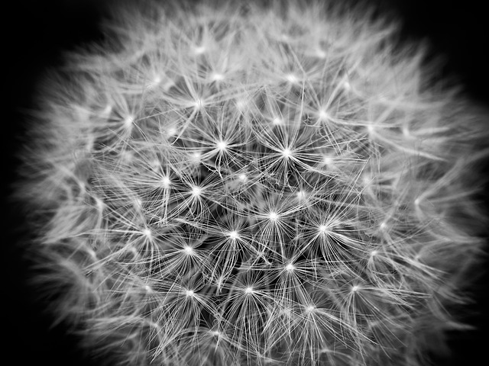

Podsumowanie
Zrealizowane funkcjonalności:
- Wczytywanie obrazów z plików.
Możliwość wyboru liczby wątków (od 1 do 64),
Zastosowanie dwóch bibliotek rozmycia: C++ i ASM
Wykorzystanie instrukcji wektorowych, co przyspiesza operacje.
Wnioski:
- Wydajność: Aplikacja skutecznie wykorzystuje wiele rdzeni procesora, co pozwala na przyspieszenie operacji rozmycia, szczególnie w przypadku obrazów o większych rozdzielczościach.
- Zastosowanie w praktyce: Dzięki możliwości dostosowania liczby wątków oraz wyboru biblioteki, aplikacja jest elastyczna i dostosowuje się do różnych środowisk i potrzeb użytkownika.

Slide 10
Dziękuję za uwagę
Jakub Różycki
Jr305142@student.polsl.pl
KIERUNEK INFORMATYKA KATOWICE
Rok Akademicki 2024/2025
Grupa dziekańska 1
Sekcja 2
Semestr 5

